Slide 1
Was ist das Single Responsibility Principle?
Das SRP ist das erste Prinzip der SOLID-Prinzipien.
Es besagt: Eine Klasse sollte nur einen einzigen Grund zur Änderung haben.
Jede Klasse sollte genau eine Verantwortung haben.
Dadurch wird der Code wartbarer, testbarer und einfacher zu verstehen.

Slide 2
Warum ist das SRP wichtig?
Bessere Wartbarkeit: Eine Klasse mit einer einzigen Verantwortung ist einfacher zu ändern, ohne andere Teile des Codes zu beeinflussen.
Erleichtert die Teamarbeit: Entwickler können an verschiedenen Teilen des Codes arbeiten, ohne sich gegenseitig zu stören.
Bessere Testbarkeit: Einfache Klassen mit klaren Verantwortlichkeiten lassen sich leichter testen.
Vermeidung von Abhängigkeitsproblemen: Reduziert enge Kopplung und macht den Code flexibler.

Slide 3
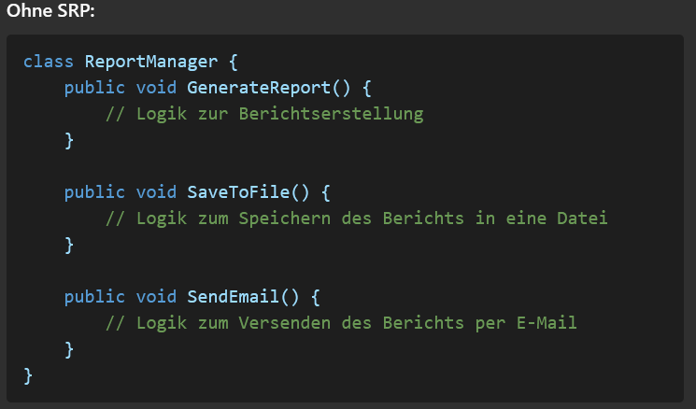
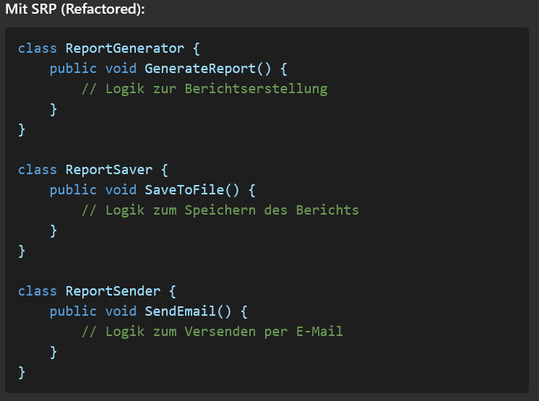
Codebeispiel - Vorher & Nachher
Vorteile nach dem Refactoring:
Jede Klasse hat genau eine Aufgabe.
Code ist einfacher zu testen und zu warten.
Änderungen an einer Funktion wirken sich nicht auf andere Funktionen aus.

